Slide 1
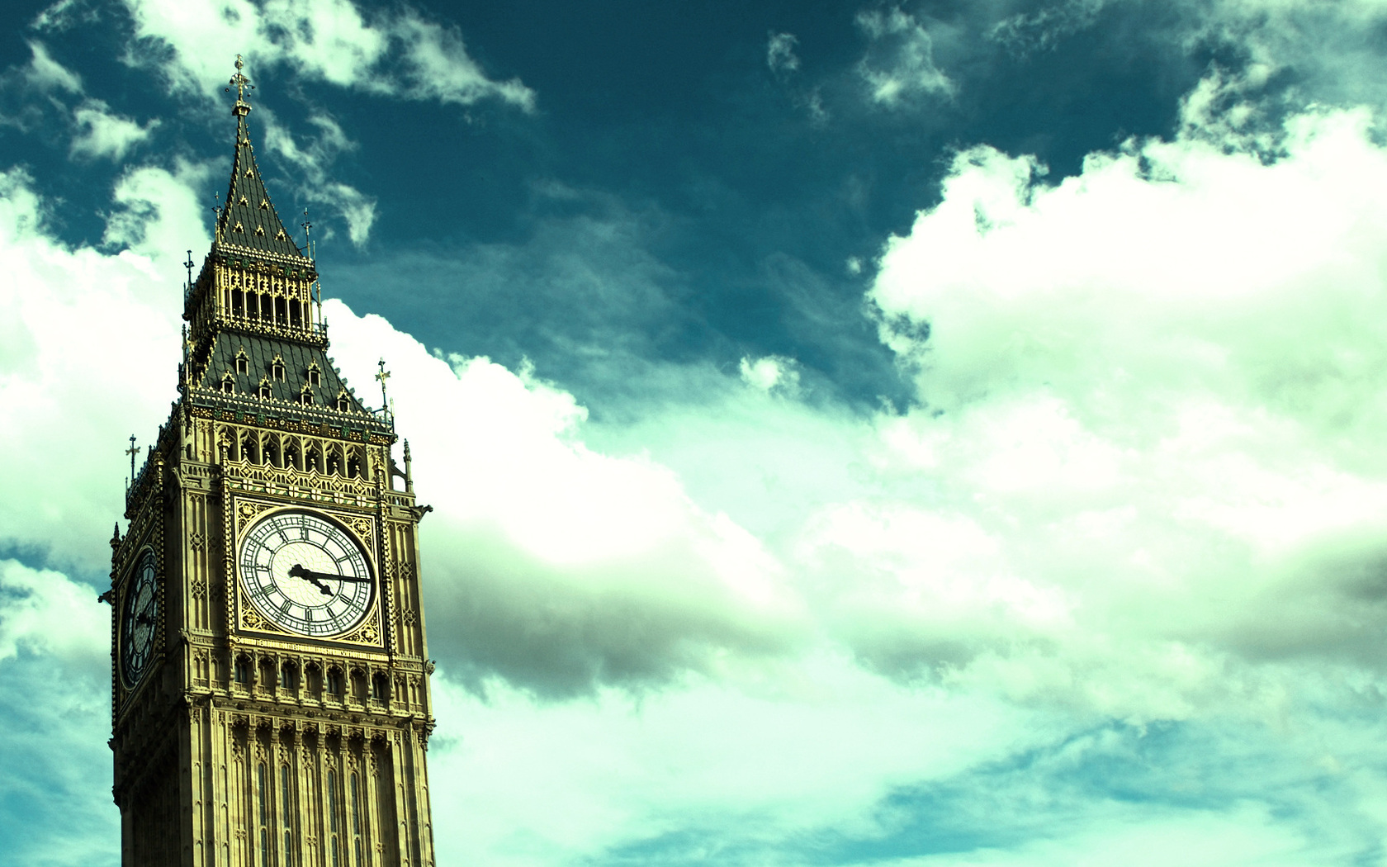
The time
Учитель английского языка ГБОУ Школы№497 г.Санкт-Петербурга
Аверинова Ольга Алексеевна

Slide 2
В английском языке есть четкое разделение времени:
До полудня (00:00 - 12:00): AM (Ante Merediem)
После полудня (12:00 - 24:00): PM (Post Merediem)
*Также, можно использовать вместо
a.m. - in the morning
p.m. - in the evening
It’s a quarter past five a.m. = It’s a quarter past five in the morning.
It’s a quarter past five p.m. = It’s a quarter past five in the evening.

Slide 3
В английском языке три предлога времени:
at (в)
past (после)
to (до)

Slide 4
Который час
What time is it, please?
What time is it now?
What's the time?
Have you got the time?
Excuse me, what's the time, please?

Slide 5
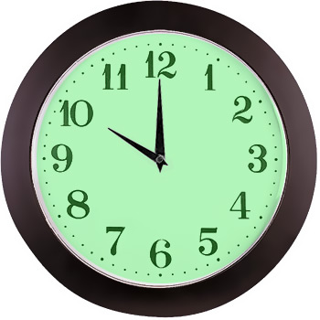
Ответ начинаем с «It is… .»

Slide 6
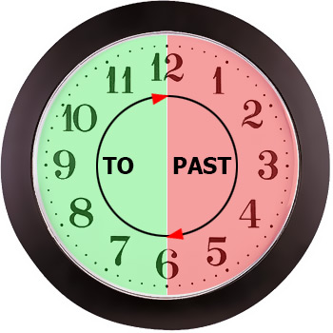
«It is … minutes past … .»
Если на циферблате минутная стрелка находится
от 12.00 до 6.00 - употребляется предлог PAST (после)
It is ten minutes past two. (Десять минут третьего или 14:10)

Slide 7
«It is … minutes to … .»
Если на циферблате минутная стрелка находится
От 6.00 до 12.00 употребляется предлог TO (до)
It is ten minutes to two. (Без десяти минут два или 13:50).

Slide 8
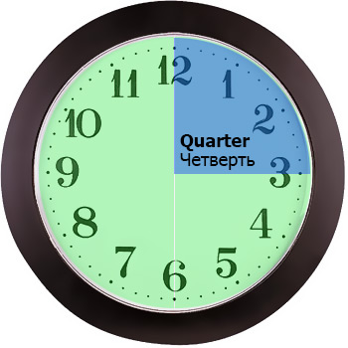
«Четверть часа» - quarter
Четверть может быть до получаса и после получаса и всегда употребляется с неопределенным артиклем "а".
It is a quarter to five. (Без четверти пять - без пятнадцати пять).
It is a quarter past five. (Пятнадцать минут шестого.)

Slide 9
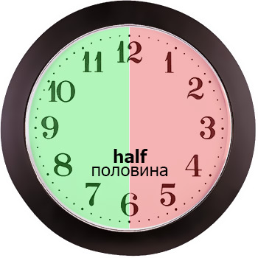
«Половина» - half
Половина обозначается словом "half" [ˈhæf ], без артикля.
At half past seven. (Половина восьмого (7:30 или 19:30).

Slide 10
«Ровный час» – o'clock
Ровно любой час
(без минут)
It is ten o'clock. (Десять часов ровно).

Slide 11
Употребление предлогов
In | On | At
Сезоны – in summer (winter, autumn, spring). Месяцы - in January (February , March) а также – in the morning (the afternoon, the evening) | Дни недели – on Sunday ( Monday, Saturday nights ) Даты – on the 1st of September (26st April ) а также – on my birthday. | Праздники – on Christmas (Easter) Время – at four o'clock а также – night (the weekend)

Slide 12
Следует запомнить:
exactly - ровно; например, it's exactly nine (ровно девять часов)
about - примерно; например, it's about seven (около семи часов)
almost - почти; например, it's about eight (почти восемь часов)

Slide 13
Примеры времени
00.00 (полночь) - midnight
00.05 (пять минут первого ночи) - it’s five past zero am
01.10 (десять минут второго ночи) - it’s ten past one am
02.15 (пятнадцать минут третьего ночи) - it’s a quarter past two am
03.20 (двадцать минут четвёртого ночи) - it’s twenty past three am
04.25 (двадцать пять минут пятого утра) - it’s twenty five past four am
05.30 (половина шестого утра) - it’s half past five am
06.35 (без 25 минут 7) - it's twenty five to seven am
07.40 (без двадцати восемь утра) - it's twenty to eight am
08.45 (без пятнадцати девять утра) - it's a quarter to nine am
09.50 (без десяти десять утра) - it's ten to ten am
10.55 (без пяти одиннадцать утра) - it's five to eleven am
12.00 (полдень) - noon или midday

Slide 14
Примеры времени
12.05 (пять минут первого дня) - it's five past twelve pm
13.10 (десять минут второго дня) - it's ten past one pm
14.15 (пятнадцать минут третьего дня) - it's a quarter past two pm
15.20 (двадцать минут четвёртого дня) - it's twenty past three pm
16.25 (двадцать пять минут пятого дня) - it's twenty five past four pm
17.30 (половина шестого вечера) - it's half past five pm
18.35 (без 25 минут 7) - it's twenty five to seven pm
19.40 (без двадцати минут восемь вечера) - it's twenty to eight pm
20.45 (без пятнадцати минут девять вечера) - it's a quarter to nine pm
21.50 (без десяти минут десять вечера) - it's ten to ten pm
22.55 (без пяти минут одиннадцать вечера) - it's five to eleven pm

Slide 15
Также важно знать:
в течение трех часов - for 3 hours
через час - in an hour
через полчаса - in half an hour
через полтора часа - in an hour and a half
вовремя - in time
далеко за полночь — in the small hours
в полночь — at midnight,
за полночь — after midnight,
в полдень — at noon,
время до полудня — forenoon,
время после полудня — afternoon,
после полудня — in the afternoon

Slide 16
Интернет ресурсы:
HTTP://WWW.HOMEENGLISH.RU/TIME.HTM
ИЗОБРАЖЕНИЕ БИГ БЕН HTTP://S60.RADIKAL.RU/I168/1108/2F/D1DFCB0727CC.JPG
HTTP://WWW.ENG-AS-RUS.RU/VREMYA_CHASI.HTML

